Slide 1
项目四：管理我的个人文件
——Windows 7基本操作

Slide 2
一、项目情景
琪琪进入大学后，一直梦想着拥有属于自己的个人电脑，在进行“配置属于自己的电脑”的项目学习之后，梦想成为了现实。
而正当琪琪还处在拥有了自己电脑的兴奋之时，却接二连三的遇到了问题，她把自己喜欢的电影、音乐、游戏以及学习相关的众多文件保存在电脑里了，但她是杂乱无章、没有规律存放的，而每次需要使用的时候，总是寻找得非常烦心，不易找到。特别是还有些很重要的学习资料一不小心删了就老找不到了，那如何能帮助琪琪解决她所面临的问题呢？这就需要对纷繁复杂的资料进行分类、整理和备份的工作。
但究竟该如何进行处理呢？

Slide 3
目前老师正好有40个文件等待处理，那该如何进行分类和整理呢？又将如何从众多图片中找到想要的图片呢？
方法：
可以利用Win7中文件管理的方法进行处理。
“计算机”窗口

Slide 4
二、项目分析
任务1：对资料进行分类
方法：首先定位硬盘分类名称，并将目前已有的40个文件放置在“资料盘”中，再根据学习、音乐、图片、游戏、视频五大类进行分类。
任务2：对资料进行整理
方法：对分类后的资料进行再整理，包括图片文件查找、创建快捷方式、设置文件属性、设置文件夹共享、删除文件等。
任务3：对资料进行备份
方法：对分类后重要的资料进行备份操作。

Slide 5
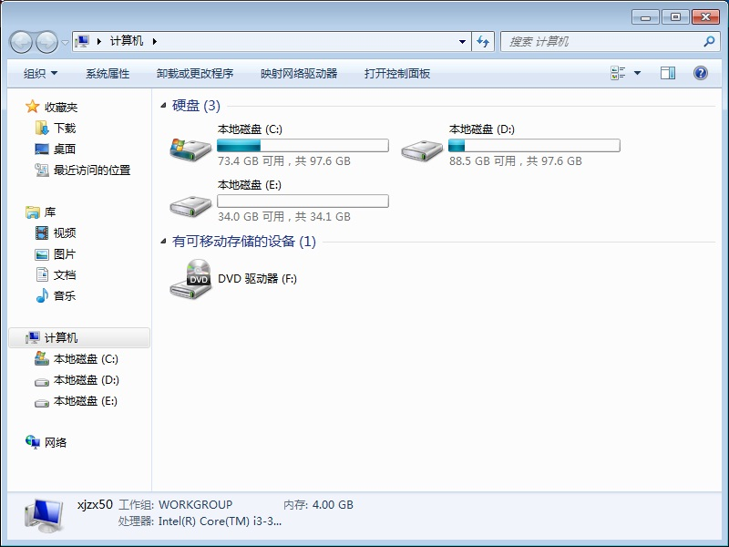
三、项目实施
一、对资料进行分类
1、■“计算机”窗口
启动方法：双击桌面“计算机”图标，打开上述窗口即可。

Slide 6
三、项目实施
一、对资料进行分类
■“资源管理器”窗口
文件\文件夹显示窗口
文件夹的树型结构
启动方法：右击“开始”按钮，在弹出菜单中选择
“打开Windows资源管理器”命令。

Slide 7
三、项目实施
2、对硬盘进行分类
将硬盘的三个分区盘符C、D、E分别重命名为“系统盘(C:)”、“资料盘(D:)” 、“备份盘(E:)” 。
操作方法：
打开“资源管理器”窗口，在其左侧窗口中，向下拖动滚动条，找到“本地磁盘(C:)”选中并右击，在弹出的快捷菜单中，选择“重命名”菜单命令，然后输入“系统盘(C:)”即可。D、E盘符修改方法与此相同。

Slide 8
三、项目实施
3、将已有的40个文件按学习、音乐、图片、视频、
游戏五大类进行分类。
(1)在资料盘中，先创建“学习”、“音乐”、“图片”、
“视频”、“游戏”五个文件夹。
操作方法：
在“资源管理器”左边的显示窗口中单击打开D盘，然后
在右边的显示窗口中，右击鼠标，在弹出的快捷菜单中选择“
新建”→“文件夹”菜单命令，新建文件夹，并输入“学习”
即可。其它四个文件夹的方法同上。

Slide 9
三、项目实施
4、认识文件
(1) 文件：一组相关信息的集合。如一个程序、一张图片等。
(2) 文件名=主文件名.扩展名
见名知义 间隔符 代表该文件的类型
①Windows7规定，文件或文件夹可以使用长文件名，名称最多可以有255个
字符。文件的扩展名可以使用多个字符，可以使用多间隔符，但文件名最后一个点
右边的字符串表示文件类型，作为文件的扩展名。
②一般情况下，命名文件或文件夹可以用字母、数字、汉字及大多数字符，还
可以包含空格、间隔符（.）等。但空格作为文件名的开头字符或单独作为文件不
起作用。而且不能包含以下字符：# % & * | \ ：< > ？/。
③同一磁盘的同一文件夹中不能有同名的文件和文件夹（文件和文件夹的名称
也不能相同）；使用字母可以保留制定的大小写格式，但不能用大小写区分文件名
例如：ABC.DOCX和abc.docx被认为是同一个文件。

Slide 10
三、项目实施
(3)文件的类型
根据文件不同的扩展名和图标来表示不同的文件类型。
①文本文件类型
文本文件是一种典型的顺序文件，其文件的逻辑结构又属于流式文件。
②图像和照片文件类型
图像文件由图像程序生成，或通过扫描、数码相机等方式生成。
文件扩展名 | 文件简介
.txt | 文本文件
.docx | Word 2010文件
.xlsx | Excel 2010文件
.pptx | Powerpoint2010文件
.pdf | 电子文件格式
文件扩展名 | 文件简介
.jpg | 压缩图像文件格式
.psd | Photoshop生成的文件
.gif | 用于互联网的压缩文件格式
.bmp | 位图文件，不压缩的文件格式
.png | 比GIF小30%的无损压缩图像文件

Slide 11
三、项目实施
③压缩文件类型
通过压缩算法将普通文件打包压缩之后生成的文件，可以有效地节省存
储空间。
④音频文件类型
音频文件类型是通过录制和压缩而生成的声音文件。
文件扩展名 | 文件简介
.rar | 通过RAR算法压缩的文件
.zip | 使用ZIP算法压缩的文件
.jar | 用于JAVA程序打包的压缩文件
.cab | 微软制定的压缩文件格式
文件扩展名 | 文件简介
.wav | 波形声音文件
.mpj | 使用mp3格式压缩存储的声音文件
.wma | 微软制定的声音文件格式
.ra | RealPlayer声音文件

Slide 12
三、项目实施
⑤视频文件类型
由专业的动画软件制作而成或通过拍摄方式生成。
⑥其他常见类型
其他常见类型扩展名如下表所示。
文件扩展名 | 文件简介
.swf | Flash视频文件
.avi | 使用MPG4编码的视频文件
.wmv | 微软制定的视频文件格式
.rm | RealPlayer视频文件
文件扩展名 | 文件简介
.exe | 可执行文件
.ico | 图标文件
.dll | 动态链接库文件

Slide 13
三、项目实施
5、对40个文件进行文件类型归类与显示
txt 1个、docx 2个、xlsx 3个、pptx 2个、exe 3个、
swf 3个、flv 1个、mp3 5个、gif 1个、jpg 17个、
zip 2个（共40个）
其中：“学习”类包含txt、docx、xlsx、pptx四种类型
“视频”类包含exe、swf、flv三种类型
“音乐”类包含mp3一种类型
“图片”类包含gif、jpg两种类型
“游戏”类包含zip一种类型

Slide 14
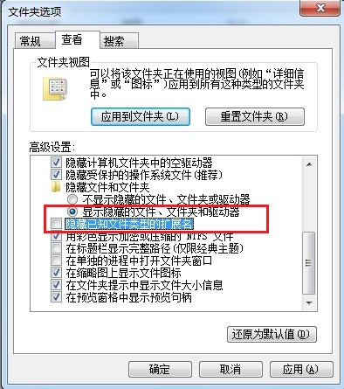
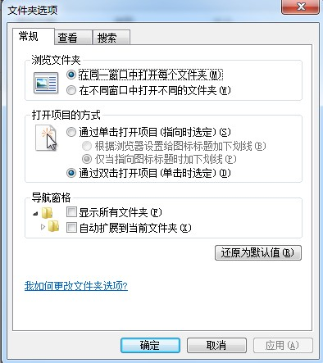
三、项目实施
■“显示文件类型”操作方法：单击“资源管理器”窗口中“组织”→“文件夹和搜索选项”，在弹出的“文件夹选项”对话框中选择“查看”选项卡，再单击“隐藏已知文件类型的扩展名”复选框内的勾选即可。
■“显示所有文件”操作方法：单击“显示隐藏的文件、文件夹和驱动器”选项前的单选按钮，显示被隐藏的文件、文件夹和驱动器。

Slide 15
三、项目实施
6、对40个文件进行分类存放
操作方法：
①设置按“列表”显示（单击“资源管理器”窗口中“更改您的视图”旁的下列按钮→“列表”）
②设置按“类型”排列方式查看文件（右击空白处，在弹出的快捷菜单中，单击“排序方式” → “类型”）
③选定文件\文件夹（单击选定单个、“Ctrl”选定不连续多个、“Shift”选定连续多个）
④单击第一个gif文件，再按住Shift键不松，单击最后一个jpg文件，选择所有gif和jpg图片文件，然后右击鼠标执行菜单命令“剪切”，再打开“D:\图片”文件夹，右击鼠标选择“粘贴”命令即可。
⑤其他文件分类方法同上。

Slide 16
三、项目实施
二、对资料进行整理
1、搜索C:盘根目录下近1个月、大小为10-100KB范围的扩展名为jpg的图片文件，将搜索到的第一个图片文件复制至“D:\图片”文件夹中。
认识文件通配符
通配符是可以代替所有字符的符号，它有“*”和“?”
当对一类文件进行操作或进行模糊查询时，常常会用通配符代替一个或一串字符。
星号(*):代替零个或多个字符。
问号(?):代替一个字符。

Slide 17
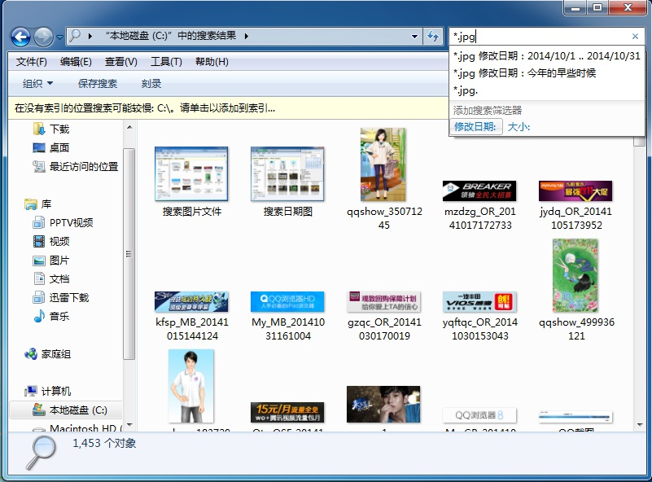
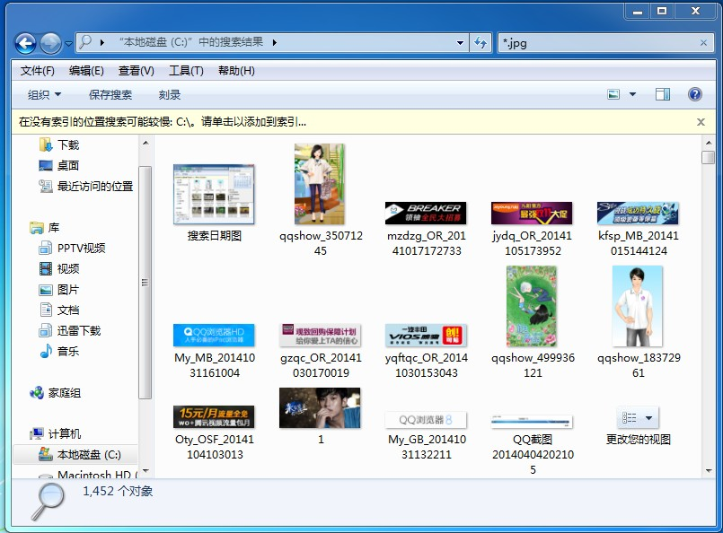
三、项目实施
操作方法：
(1)打开“资源管理器”窗口，单击左侧窗口“系统盘（C:）”，锁定C盘为搜索路径。
(2)单击“资源管理器”窗口中右侧的“搜索系统盘（C:）”框，输入“*.jpg”。由于WINDOWS7的搜索功能是输入完马上自动开始搜索的，输入后窗口内容很快呈现如下图所示的搜索结果。
(3)此时可以看到最下面显示搜索到相关对象的提示信息，右窗格即是搜索结果。再单击搜索框，下面弹出设置搜索修改日期和文件大小的选项，如下图所示，然后单击“修改日期”按钮。
“搜索”窗口图示
“搜索”筛选选项图示

Slide 18
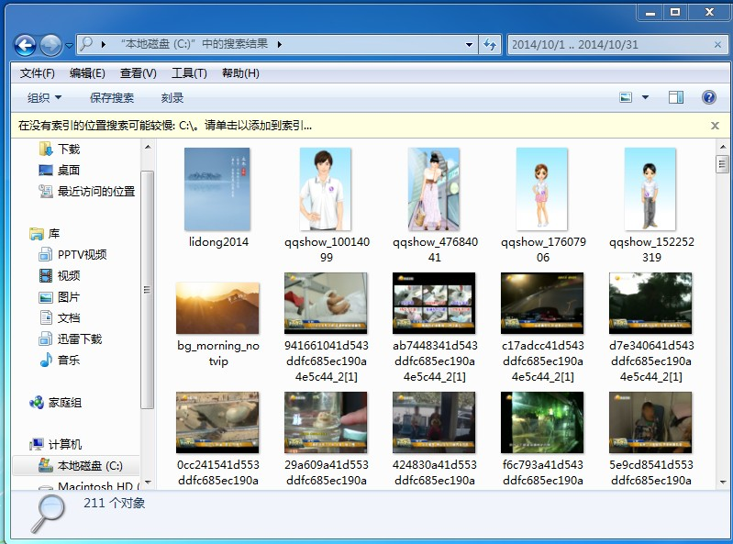
三、项目实施
操作方法：
(4)系统弹出日期“选择日期或日期范围”框，单击其中左右的两个三角按钮可以调整年、月范围。例如以当前时间为例，将其调整显示成2014年10月，然后先单击其中的10月1日，按住【Shift】键的同时再单击10月31日，即确定了日期范围，稍后片刻即可看到搜索显示的对象，如下图所示。
“搜索”修改日期设置图示

Slide 19
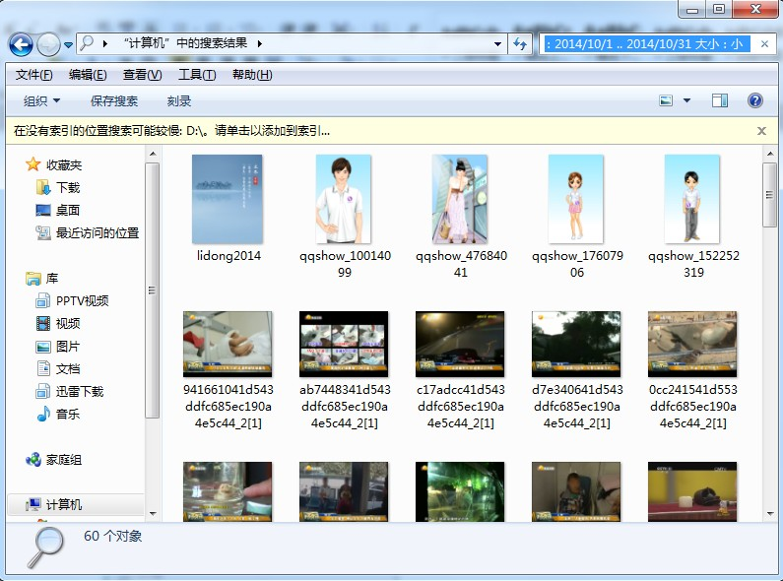
三、项目实施
操作方法：
(5)再在搜素上述日期的搜索框上单击，下面弹出设置搜索文件大小的选项，然后将鼠标置于“*.jpg 修改日期：2014/10/1..2014/10/31”后面双击，再单击“大小”选项按钮，选择小（10-100KB）单击，即在日期的基础上又确定了搜索文件大小，稍后片刻即可看到搜索到的相关图片文件，如下图所示。
(6)选中下图中搜索到的第一个图片，右击鼠标，在弹出的快捷菜单中单击“复制”菜单命令；然后再打开“D:\图片”，在其空白处右击鼠标，单击“粘贴”命令即可。
“搜索”大小设置图示

Slide 20
三、项目实施
二、对资料进行整理
2、在“D:\学习”中新建文件“天天向上主持人.txt”，再打开该文件输入内容：“天天向上主持人”并保存。
操作方法：
打开“D:\学习”文件夹，在其空白处右击鼠标，单击“新建”→“文本文档”，输入文件名“天天向上主持人.txt”，回车，然后双击打开该文件，输入内容“天天向上主持人”，然后单击“文件” →“保存”即可。

Slide 21
三、项目实施
二、对资料进行整理
3、然后打开“D:\图片”，选中“天天向上主持人.jpg”创建该图片快捷方式，并重命名为“天天向上兄弟.jpg”。
操作方法：
打开“D:\图片”文件夹，选中“天天向上主持人.jpg”图片，在选中的区域上右击鼠标，执行“创建快捷方式”菜单命令，创建该图片的快捷方式。再按F2键，将其重命名为“天天向上兄弟.jpg”。
提示：快捷方式是一个与可执行程序相关连的程序，运行它等于运行那个可执行文件程序，而且快捷方式文件较小，较易移动。

Slide 22
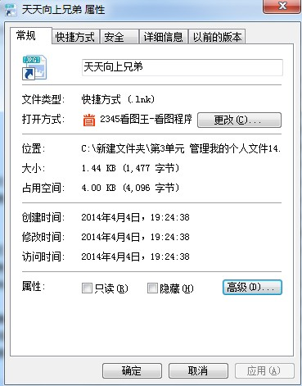
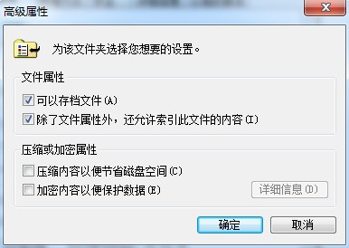
三、项目实施
4、设置“天天向上兄弟.jpg”图片文件为只读、隐藏、存档属性。
操作方法：
选中该图片，右击鼠标，单击“属性”，在弹出的对话框中单击“常规”选项卡，在只读、隐藏复选框前打勾；再单击“高级”按钮，弹出的对话框中，在可以存档文件在打勾，单击“确定”按钮，回到属性对话框，单击“确定”按钮即可。

Slide 23
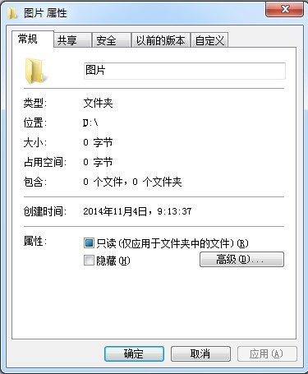
三、项目实施
5、将图片“天天向上兄弟.jpg” 所在文件夹设置为共享。
操作方法：
(1) 找到要共享的文件夹“D:\图片”，右击鼠标，在弹出的快捷菜单中，单击“属性”菜单命令，弹出如右图所示对话框。

Slide 24
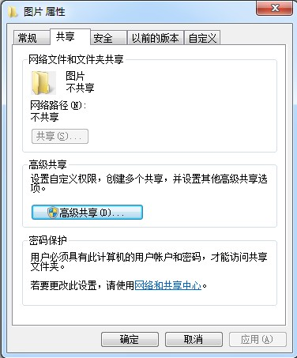
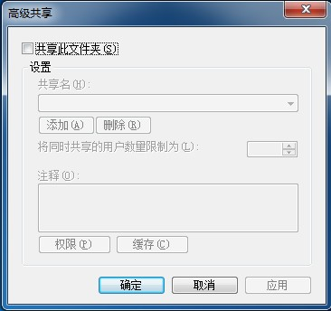
三、项目实施
5、将图片“天天向上兄弟.jpg” 所在文件夹设置为共享。
操作方法：
(2)在文件夹属性对话框中，单击“共享”选项卡→“高级共享”按钮，弹出“高级共享”对话框。

Slide 25
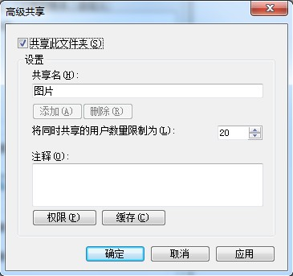
三、项目实施
5、将图片“天天向上兄弟.jpg” 所在文件夹设置为共享。
操作方法：
(3)在“高级共享”对话框中，单击“共享此文件夹”复选框，设置选项“共享名”、“将同时共享的用户数量限制为”，最后单击“确定”按钮，关闭“属性”对话框。

Slide 26
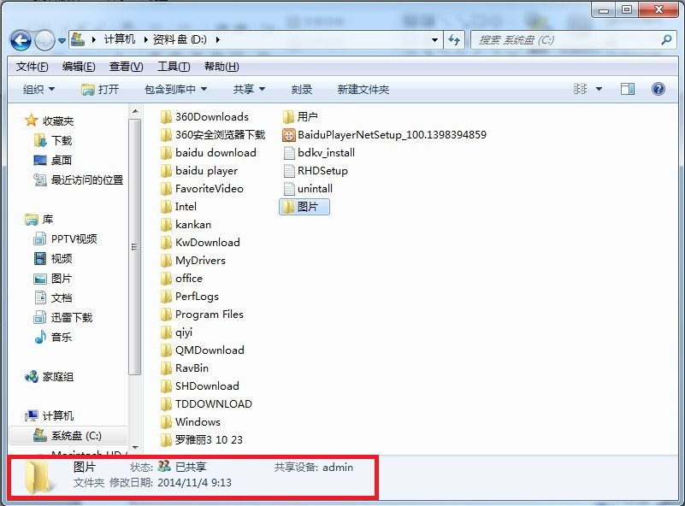
三、项目实施
5、将图片“天天向上兄弟.jpg” 所在文件夹设置为共享。
操作方法：
(4)此时，只需要单击“D:\图片”文件夹。在其显示的窗口底部的详细信息窗格将显示它是否被共享以及与谁共享。

Slide 27
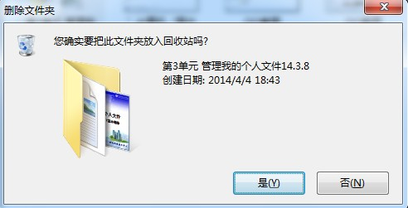
三、项目实施
6、将“图片”文件夹中“天天向上主持人.jpg”文件删除。
操作方法：
打开“图片”文件夹，选中“天天向上主持人.jpg”图片，右击鼠标，选择菜单命令“删除”，弹出如下图对话框， 单击“是”按钮，即可删除入回收站。
注意：回收站的文件或文件夹可还原，也可清空，即永久删除。

Slide 28
三、项目实施
三、对资料进行备份
对资料盘中重要的“学习”及“视频”资料进行备份操
作，并存盘至备份盘E盘中。
操作方法：
在资源管理器中，双击打开资料盘E盘，按Ctrl键选中“学习”及“视频”文件夹，在选中的情况下右击鼠标，选择“复制”菜单命令，然后双击打开备份盘E盘，在空白处右击鼠标，选择“粘贴”菜单命令，完成备份操作。
+

Slide 29
四、项目拓展
（一）使用剪贴板
（1）利用剪贴板传送信息的方法
利用剪贴板传递信息，首先需要将信息从信息源区域复制到剪贴板，然后再将剪贴板中的信息粘贴到目标区域中，操作步骤如下：
选择要传送的信息，在应用程序中选择“编辑”→“复制”或“剪切”→“粘贴”命令；将鼠标定位到目标区域需要插入信息的位置；选择“编辑”→“粘贴”命令，将剪贴板的信息复制到当前光标位置。
把剪贴板上的信息传送到某个位置后，剪贴板中的信息不会丢失，所以还可以再其他位置多次粘贴。

Slide 30
四、项目拓展
（一）使用剪贴板
（2）利用剪贴板复制屏幕
Windows可以将屏幕画面复制到剪贴板，利用图形处理程序粘贴加工。
①按【PrintScreen】键可以把屏幕上显示的整个画面图像复制到剪贴板上。
②按【Alt+ PrintScreen】组合键可以把屏幕上当前窗口（或对话框）的整个画面图像复制到剪贴板上。
③把屏幕上的画面图像复制到剪贴板上以后，选择“开始”→“所有程序”→“附件”→“画图”命令，打开“画图”软件窗口，在画图窗口进行粘贴，观察截取到的屏幕图像。

Slide 31
四、项目拓展
（二）创建桌面快捷方式
把最常用的文件或文件夹放在方便触及的位置是提高工作效率的常用手段，桌面无疑是最佳选择。为此，在桌面只保存文件或文件夹的快捷方式，以后双击桌面上保存的快捷方式，等同于直接打开该文件或文件夹。
快捷方式是对文件或文件夹引用的一种链接，在桌面放置的快捷方式并不是文件或文件夹的真正实体，它只占用非常小的存储空间，只为可以非常方便地引用文件或文件夹。以后删除文件或文件夹的快捷方式，相当于扔掉了一张名片，其对应的实体文件或文件夹并不会删除。
操作方法：右击选中的文件或文件夹，选择快捷菜单中的“发送到”→“桌面快捷方式”命令；系统执行该命令后桌面上出现其快捷方式图标。

Slide 32
四、项目拓展
（三）加密文件和文件夹
1、加密文件和文件夹
加密文件和文件夹的具体操作步骤如下：
（1）选中要加密的文件和文件夹右击，从弹出的快捷菜单中选择“属性”命令。
（2）弹出“属性”对话框，切换到“常规”选项卡。
（3）单击“高级”按钮，弹出“高级属性”对话框，选中“压缩或加密属性”组合框中的“加密内容以便保护数据”复选框。
（4）单击“确定”按钮，返回“属性”对话框，单击“确定”按钮，弹出加密警告对话框，选择“加密文件及其父文件夹”或者“只加密文件”单选按钮，此处选中“加密文件及其父文件夹”单选按钮。
（5）单击“确定”按钮，此时开始对所选的文件夹进行加密。完成加密后，可以看到被加密的文件夹的名称已经呈现绿色显示，表明文件夹已经被成功加密。

Slide 33
四、项目拓展
（三）加密文件和文件夹
2、解密文件和文件夹
如果想要恢复已加密的文件或文件夹，具体步骤如下：
（1）选择要解密的文件或文件夹右击，从弹出的快捷菜单中选择“属性”命令。
（2）弹出“属性”对话框，切换到“常规”选项卡。
（3）单击“高级”按钮，弹出“高级属性”对话框，取消“压缩或加密属性”组合框中的“加密内容以保护数据”复选框选中状态。
（4）单击“确定”按钮，返回“属性”对话框，单击“确定”按钮，弹出“确认属性更改”对话框。选择“仅将更改应用于此文件夹”或者“将更改应用于此文件夹、子文件夹和文件”单选按钮，此处选中“将此更改应用于此文件夹、子文件夹和文件”单选按钮。
（5）单击“确定”按钮，此时开始对所选的文件夹进行解密。完成解密后，可以看到文件夹的名称已经恢复为未加密的状态，表明文件夹已经被成功解密。

Slide 34
四、项目拓展
（四）“库”
Windows7中新增了一种文件管理工具“库”，使用了“库”组件，可以方便对各类文件或文件夹的管理。打开资源管理器，在左侧边栏就可以看到“库”。
由于“库”仅仅用来描述多个文件夹的组织形式，所以库本身不属于任何磁盘，所有的库都放在桌面的下级一个称为“库”的文件夹中，在这个总“库”中用户还可建立自己的库。
默认情况下Windows7已经设置了视频、图片、文档和音乐的字库。还可以把本机（甚至局域网）不同位置的文件整合在一起，统一管理。还可以建立新类别的库，如可以建立“下载”库，把本机所有下载的文件统一进行管理。实际上，它并不是将不同位置的文件从物理上移动到一起，而是通过库将这些目录的快捷方式整合在一起。在资源管理器任何窗口中都可以方便地访问，大大提高文件查找效率。

Slide 35
五、附录知识点
1、“开始”菜单
“开始”菜单可以理解为WINDOWS 的导航控制器，可以实现WINDOWS的一切功能。 开始菜单与开始按钮可以称为是操作系统的中央控制区域。在默认状态下，开始按钮位于屏幕的左下方，开始按钮是一颗圆形Windows标志。
「开始」字样从WIN7中已经无法看见，将滑鼠停留其上会出现「开始」的提示文字。点击它或按下Windows键或按组合键Ctrl+Esc可以激活开始选单。 传统的开始选单包括一个可以自行制定的用来运行程序的“程序”选单，列有最近使用文档的“文档”选单，查找文档和寻找帮助的选单，进行系统设置的选单。WIN7中加入搜寻列。

Slide 36
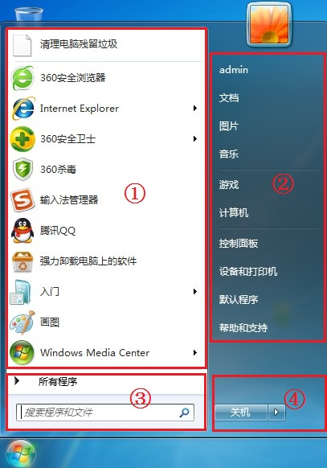
五、附录知识点
认识WIN7的“开始”菜单:
① 为常用软件历史菜单，根据使用软件的频率自动把最常用的软件展示在那里。 ② 常用系统设置功能区域，最上边有一个Administrator的选项，其实是你的系统用户名和用户图片区。
③ 所有程序开始导航控制程序和程序、文件搜索框，通过所有程序导航控制程序进行我们的文件和程序导航操作。 ④开关机控制区。

Slide 37
五、附录知识点
2、任务栏
“开始”按钮
“应用程序”栏
“托盘”
(1)“开始”按钮。单击此按钮可打开“开始”菜单。
(2)“应用程序”栏。放置已经打开窗口的最小化图标，同类文件类型的窗口其中代表当前窗口的按钮呈现被选状态；如果想激活其他窗口，只需单击代表相应窗口的按钮即可。
(3)“托盘”：显示“语言栏”、“通知区域”、“显示桌面”按钮；“通知区域”包括时钟、音量、网络以及其他一些显示特定程序和计算机设置状态的图标；“显示桌面”按钮是指鼠标指针移到该按钮上，可以预览桌面，若单击该按钮可以快速返回桌面。

Slide 38
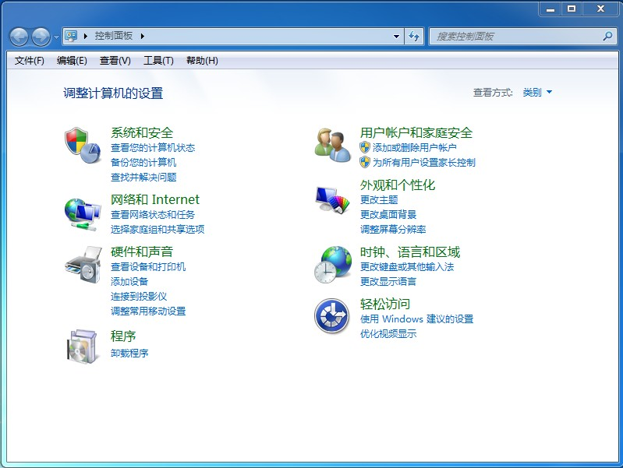
五、附录知识点
3、控制面板
在win7系统中，控制面板一般以类别的形式来显示功能菜单，分为系统和安全、用户帐户和家庭安全、网络和Internet、外观和个性化、硬件和声音、程序等类别，在每个类别下显示其常用功能。
①以大小图标查看时，可以显示所有控制面板项
②通过地址栏导航，快速切换到相应的分类选项，或者需要打开的程序。
③通过搜索功能，方便用户快速查看需要的功能选项。操作时，可以控制面板右上角的搜索框中，输入关键词（如用户），即可显示相应的搜索结果。

Slide 39
六、项目小结
利用Windows 7文件管理的功能，通过文件/文件夹的创建、复制、移动、粘贴、删除、重命名及修改属性等步骤的操作，完成了“管理我的个人文件”项目，并通过项目拓展了使用剪贴板、创建桌面快捷方式、加密文件和文件夹等操作技巧，以及Windows7操作系统独有的“库”的知识，使其对“Windows 7基本操作”的应用有了更深刻的理解，对于以后使用别的版本的操作系统（例如：Windows8等）提供了借鉴和指导。
同时，本项目的实现过程，真切地让同学们体会到了文件/文件夹分门别类存放的好处,养成安全使用计算机需要经常需要备份的良好习惯的重要性所在。

Slide 40
七、创新作业
现有50个不同类型的文件，请将该50个文件按照“图片”、“静态光标”、“图标”、“Excel文档”、“Word文档”、 “PPT文档”、“声音”、“视频”、“文本文档”、“DOS应用程序”十大类进行分类存放，并找出“千千阙歌”钢琴曲文件，将其创建快捷方式，并重命名为“千千阙歌.mid”，再把该文件设置为“只读”、“存档”属性。并把其所在“声音”文件夹设置为共享。再将该文件夹中的原“千千阙歌”钢琴曲文件删除入回收站。最后将“图片”、 “Excel文档”、“Word文档”、 “文本文档” 、“PPT文档” 等重要文件备份至备份盘中。

